Slide 1
Vnitřní energie těles
VY_32_INOVACE_18_Vnitřní energie těles
Autor: Pavlína Čermáková
Vytvořeno v rámci v projektu „EU peníze školám“
OP VK oblast podpory 1.4 s názvem Zlepšení podmínek pro vzdělávání na základních školách

Slide 2
Otázky:
Jak se nazývají částice, ze kterých jsou tvořena tělesa?
Které dva jevy dokazují, že se částice v látkách pohybují a jsou mezi nimi mezery?
Uveď příklad difúze v:
kapalinách
plynech
pevných látkách
4. Co je to Brownův pohyb?
Molekuly, atomy, …..
Difúze, Brownův pohyb
… částice barviva ve vodě
… vůně, zápach ve vzduchu
… archeologické vykopávky – částice jednoho kovu mezi částice jiného kovu
… kmitavý pohyb pylových zrnek v kapce vody v důsledku nárazů molekul vody

Slide 3
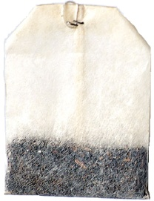
Zkus vložit sáček s čajem do hrnku se studenou vodou a do hrnku s horkou vodou. Co budeš pozorovat?
Zatímco horká voda se obarví téměř okamžitě, ve studené vodě se barvivo usadí na dně.
Horká voda
Studená voda

Slide 4
Vysvětlení:
V horké vodě se molekuly pohybují rychleji
...než ve studené vodě
Rychleji se pohybující molekuly mají větší pohybovou energii.
Horká voda má větší vnitřní energii než studená voda.
Pohybová energie molekul je součástí vnitřní energie těles

Slide 5
Jak lze vnitřní pohybovou energii částic zvýšit?
1. Dotykem tělesa s tělesem o vyšší teplotě
Do hrnku nalijeme horkou vodu. Molekuly horké vody se neustále pohybují – mají pohybovou energii.
Po nárazu na stěnu hrnku předají část své energie molekulám hrnku, které svou pohybovou energii zvýší.
Tím se zvyšuje vnitřní energie hrnku. Hrnek se zahřívá.
Po nárazu molekula horké vody část své energie ztratí a voda se mírně ochladí. Molekula hrnku energii zvýší a hrnek se zahřeje.
Vnitřní energie vody se sníží, vnitřní energie vody se zvýší.

Slide 6
2. Konáním práce
Př.1: Šlehání vody šlehačem
Vidlice šlehače konají po zapnutí šlehače práci. Při šlehání vody se část pohybové energie vidlic šlehače přeměňuje na pohybovou energii molekul vody. Vnitřní energie vody se bude zvyšovat, voda se bude zahřívat.
[1]
Př.2: Ohřívání jídla v mikrovlnné troubě
Rychlost molekul jídla se zvyšuje působením vnějšího elektrického pole. Práci konají elektrické síly.
[2]
Další př.: tření rukou, zahřívání vlákna žárovky, obrábění součástek, řezání, vrtání, přitloukání, smirkování, klouzání po klouzačce, smýkání při šplhu,...

Slide 7
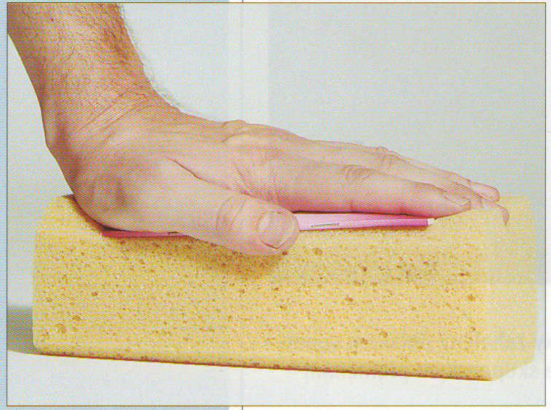
Vnitřní energie těles je tvořena:
Pohybovou energií všech molekul
Polohovou energií molekul
tu lze měnit např. stlačení těles
Po stlačení houby nastává dočasná deformace, po uvolnění ruky se houba vrátí do původního tvaru. Po stlačení zvýšily částice svojí polohovou energii.
[3]
c) Velikost celkové vnitřní energie je přímo úměrná počtu
molekul v tělese

Slide 8
Otázky:
Na stole stojí dvě misky se stejným množstvím polévky. Jedna polévka je horká a druhá studená. Která z nich má větší vnitřní energii?
Proč se kola při prudkém brzdění ohřívají?
Do následujících řádků doplň znaménko nerovnosti:
… horká, molekuly mají větší pohybovou energii
… třením se zvyšuje pohybová energie povrchových molekul
vnitřní energie 200 ml vody teplé 20 °C
>
vnitřní energie 100 ml vody teplé 20 °C
vnitřní energie 200 ml vody teplé 20 °C
<
vnitřní energie 200 ml vody teplé 80 °C
4. Na stole leží kus drátu. Zkus navrhnout alespoň dva způsoby, jak zvýšit jeho vnitřní energii.
… ohýbáním, třením, zahříváním nad plamenem, nárazy kladiva, …

Slide 9
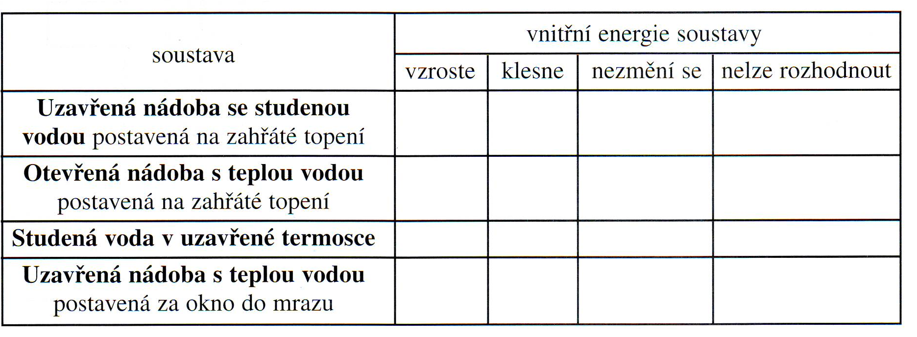
5. Marek si chtěl v sobotu vyjet na výlet na kole. Zjistil však, že musí přední pneumatiku kola přihustit. Proč se při nafukování hadička hustilky zahřívá?
… třením molekul vzduchu o vnitřní plášť hadičky
6. V následující tabulce označ křížkem, jak se změní vnitřní energie různých soustav (soustava je vždy označena tučně)
[4]

Slide 10
Zdroje:
Doc. Dr. Ing. RAUNER, Karel , et al. Fyzika 8 pracovní sešit pro základní školy a víceletá gymnázia. Plzeň : Fraus, 2006. 60 s. ISBN 80-7238-526-7
Doc. Dr. Ing. RAUNER, Karel , et al. Fyzika 8 učebnice pro základní školy a víceletá gymnázia. Plzeň : Fraus, 2006. 128 s. ISBN 80-7238-525-9.
[1], [2]
-kliparty z www.microsoft.office.cz
[3]
-sken z učebnice str. 36: Doc. Dr. Ing. RAUNER, Karel , et al. Fyzika 8 učebnice pro základní školy a víceletá gymnázia. Plzeň : Fraus, 2006. 128 s. ISBN 80-7238-525-9.
[4]
-sken z pracovního sešitu: Doc. Dr. Ing. RAUNER, Karel , et al. Fyzika 8 pracovní sešit pro základní školy a víceletá gymnázia. Plzeň : Fraus, 2006. 60 s. ISBN 80-7238-526-7
Ostatní animované obrázky:
-vlastní
Vytvořeno jako DUM do předmětu fyzika na ZŠ Studentská 895, Mnichovo Hradiště

